Slide 1
Устный счет

Slide 2

48 + 33
61 – 27
38 + 39
81 – 43

Slide 3
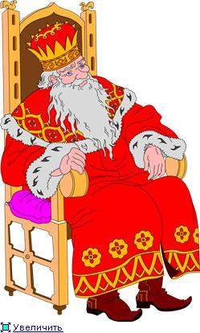
19 ⋅ 5
16 ⋅ 4
84 : 14
70 : 14
96 : 6

Slide 4

19 + 69 : 11 ⋅ 12 ?
12 ⋅ 6 – 20 : 13 ?
68 : 17 ⋅ 21 + 26 ?
87 – 36 : 17 ⋅ 23 ?

Slide 5

4 ⋅ 13 + 23 : 15 ?
37 + 43 : 16 ⋅ 14 ?
62 – 28 : 17 ⋅ 29 ?
49 + 29 : 13 ⋅ 11 ?
100 : 10 + 90 – 60 ?

Slide 6

Выразите в сантиметрах
16 дм
1 м 2 дм
1 дм 3 см
800 мм
2 м 1 дм
1 м 1 см
140 мм

Slide 7

Выразите в метрах
600 см
2 км 300 м
30 дм
3000 мм
2 км 70 м
3 км 30 м
25 км
10 000 мм

Slide 8

Выразите в килограммах
3 т 4 ц
4 ц 20 кг
3000 г
5 т 100 кг
2 т 40 кг
20 000 г

Slide 9

Найдите число, которое нужно вставить в рамку
– 27 = 39
76 + = 92
⋅ 19 = 57
85 : = 5
+ 32 = 81

Slide 10

Найдите число, которое нужно вставить в рамку
80 : = 20
66 – = 49
+ 59 = 72
15 ⋅ = 60

